Slide 1
урок Подготовки младшего обслуживающего персонала 8 класс Тема: «Перевязочный материал» Разработал: учитель профильного труда КОУ «Калачинская адаптивная школа-интернат» Дурандина Светлана Владимировна

Slide 2
САНИТАР (санитарка) – младший медицинский персонал без специального образования. САНИТАР (санитарка) Занимается уборкой помещений в лечебно-профилактических учреждениях и гигиеническим уходом за больными.

Slide 3
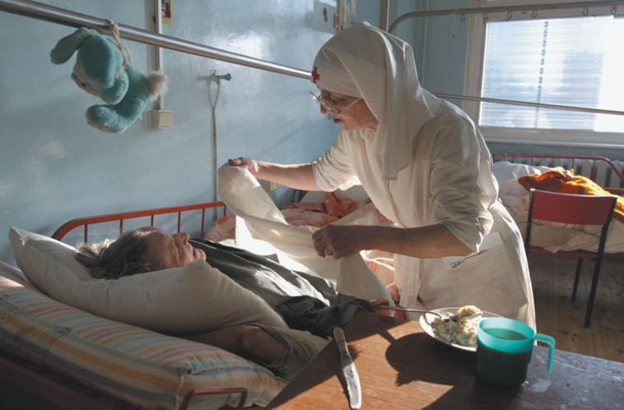
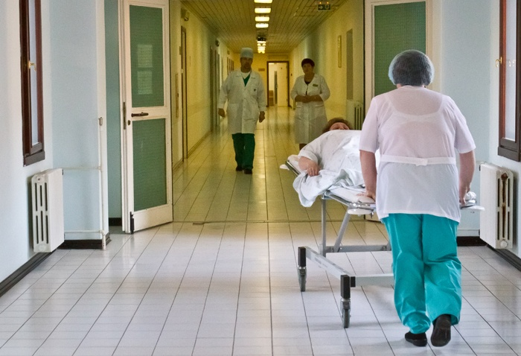
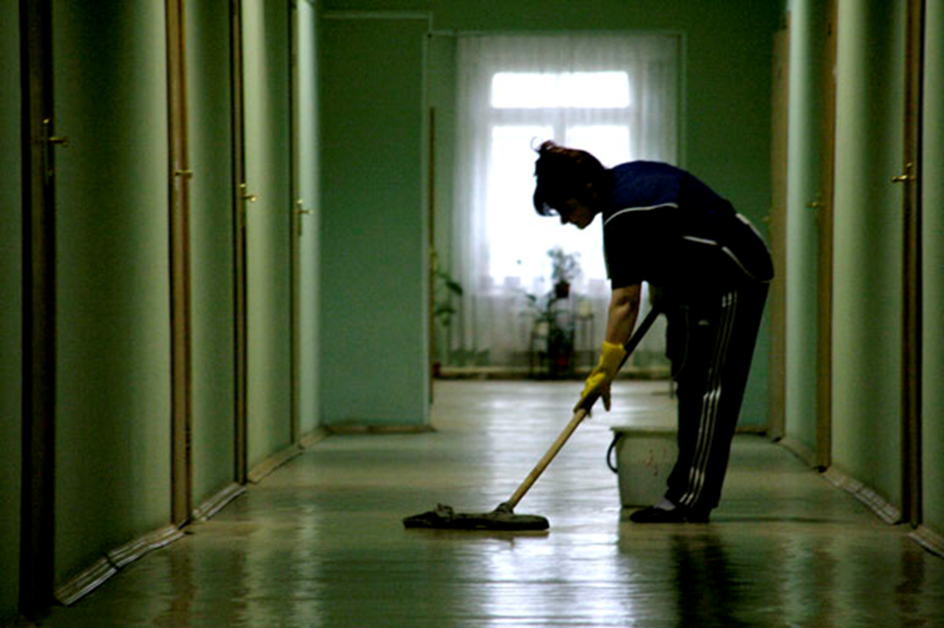
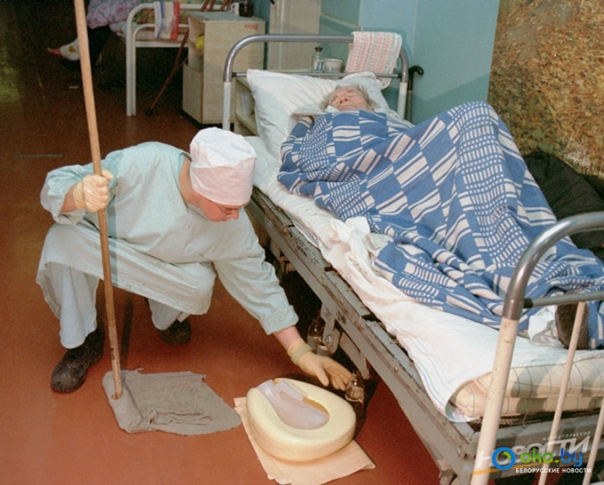

Slide 4
Тема: Перевязочный материал

Slide 5
Перевязочный ________ - материал, употребляемый при операциях и__________ с целью осушивания операционного поля или __________, остановки ____________.

Slide 6
Перевязочный материал - материал, употребляемый при операциях и перевязках с целью осушивания операционного поля или раны, остановки кровотечения.

Slide 7
Из каких материалов изготавливают перевязочный материал?

Slide 8
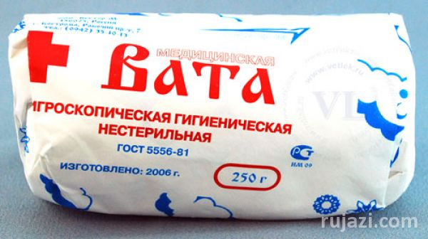
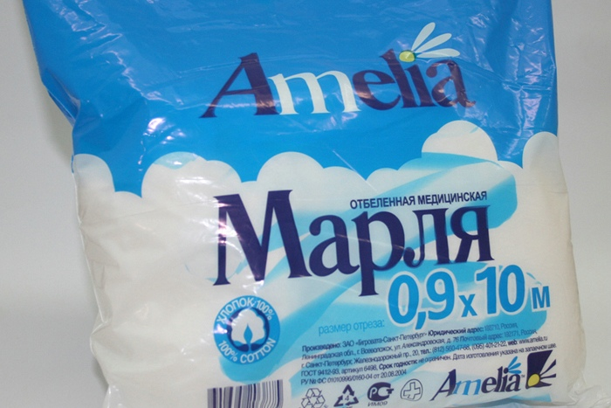
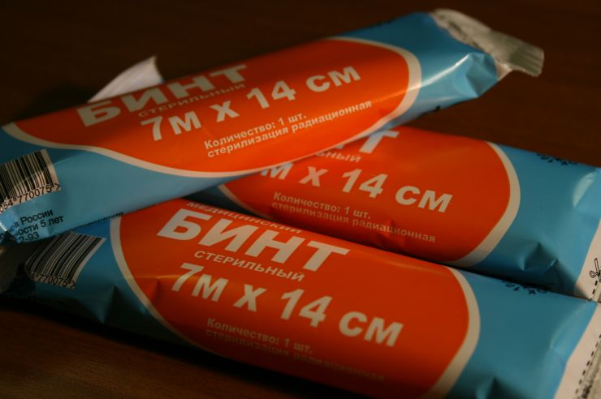

Slide 9
Назовите виды перевязочного материала?

Slide 10
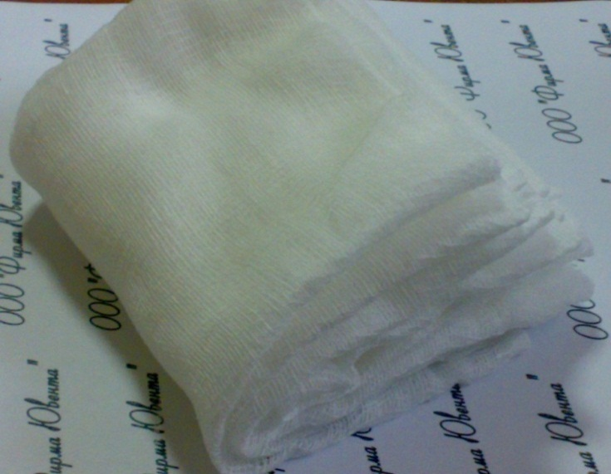
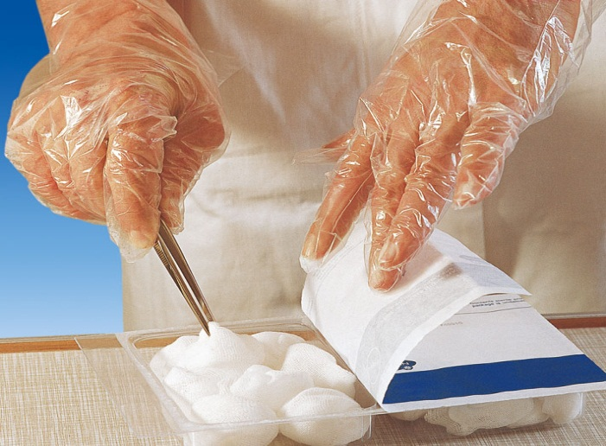
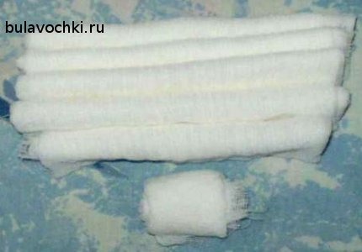
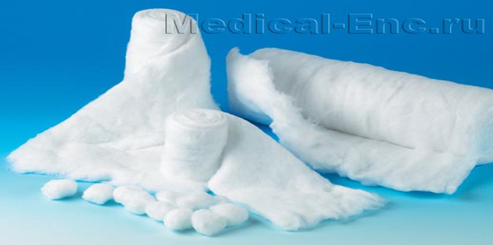
Салфетка Тампон Турунда Ватный шарик

Slide 11
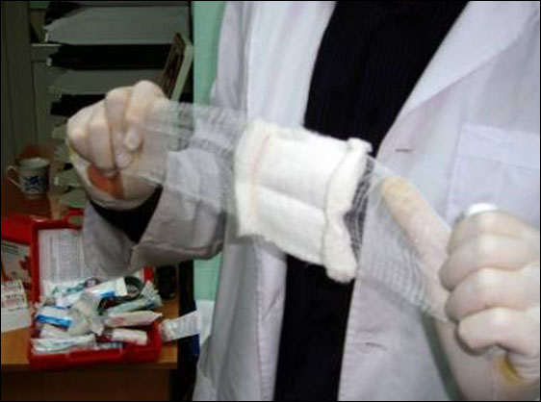
Где применяют салфетку?

Slide 12
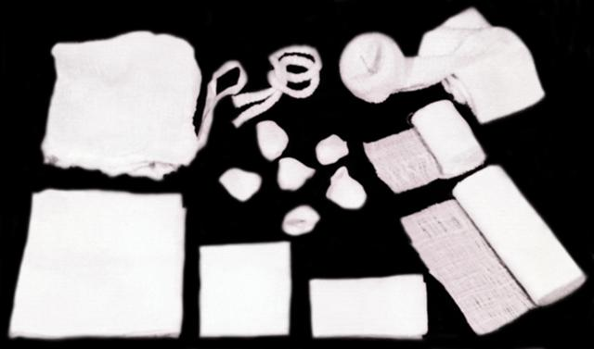
Где применяют тампон?

Slide 13
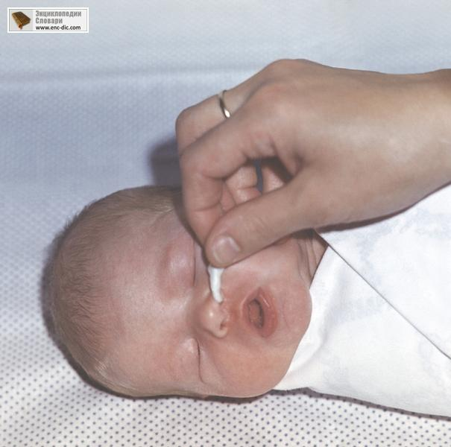
Где применяют турунду?

Slide 14
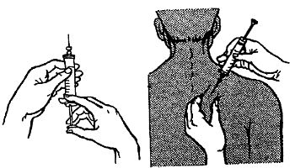
Где применяют ватный шарик?

Slide 15
Название перевязочного материала | Из какого материала изготавливают? | Применение перевязочного материала
Салфетка
Тампон
Турунда
Ватный шарик

Slide 16
Название перевязочного материала | Из какого материала изготавливают? | Применение перевязочного материала
Салфетка | Из марли или бинта | Для накладывания на хирургический шов и рану
Тампон | Из марли, бинта | Для остановки кровотечения, гноя из раны
Турунда | Из марли, бинта, ваты | В лор практике, для закладывания в уши, при носовом кровотечении
Ватный шарик | Из ваты | Для обработки кожи тела до инъекции

Slide 17
Перевязочный материал готовят на специальном столе чистыми руками

